Slide 1
The effect of Ginkgo Biloba in the treatment of diseases
Notes:
Tác dụng tiềm ẩn của bạch quả (Ginkgo biloba, L.) đối với sinh sản nữ

Slide 2
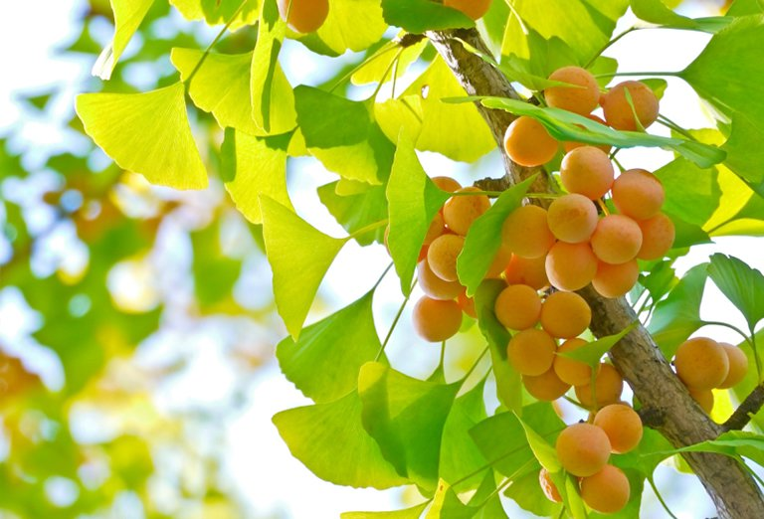
introduce
Ginkgo biloba seeds and leaves have been used as a traditional herbal remedy for thousands of years, and its leaf extract has been consumed as a botanical dietary supplement for decades
Notes:
Hạt và lá bạch quả đã được sử dụng như một phương thuốc thảo dược truyền thống trong hàng ngàn năm, và chiết xuất từ ​​lá của nó đã được sử dụng như một chất bổ sung chế độ ăn uống từ thực vật trong nhiều thập kỷ.

Slide 3
Anxiety disorders Ginkgo may help ease symptoms of anxiety.
Ingredients of Ginkgo biloba The most useful components of Ginkgo biloba are believed to be flavonoids, which are potent antioxidants that protect cells from harmful free radicals and terpenoids, which improve blood circulation by dilating blood vessels and reducing cholesterol levels. "stickiness" of platelets.
Notes:
1. Thành phần của Ginkgo biloba
Các thành phần hữu ích nhất của Ginkgo biloba được cho là flavonoid, là chất chống oxy hóa mạnh giúp bảo vệ tế bào khỏi các gốc tự do có hại và terpenoid, giúp cải thiện lưu thông máu bằng cách làm giãn mạch máu và giảm độ "dính" của tiểu cầu.

Slide 4
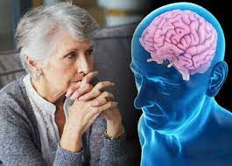
Dementia and Alzheimer's disease
≈
One study found that an extract from Ginkgo biloba, known as EGb 761, was clinically effective in treating Alzheimer's dementia. Another study, published in JAMA, similarly concluded that EGb 761 is safe to use and possibly effective in stabilizing and possibly improving cognitive and social functioning of patients with dementia. dementia between 6 and 12 months. Researchers believe that ginkgo improves cognitive function because it promotes good blood circulation in the brain and protects the brain and other parts from nerve cell damage. However, other research suggests that ginkgo may not improve memory in healthy people.
Notes:
2.1 Chứng sa sút trí tuệ và bệnh Alzheimer

Slide 5
Anxiety disorders Ginkgo may help ease symptoms of anxiety.
A study published in the Journal of Psychiatric Research found that people with generalized anxiety disorder taking Ginkgo biloba experienced better anxiety reductions than those taking a placebo.
Notes:
Rối loạn lo âu Ginkgo có thể giúp giảm bớt các triệu chứng lo âu
Một nghiên cứu được công bố trên Tạp chí Nghiên cứu Tâm thần cho thấy những người mắc chứng rối loạn lo âu tổng quát dùng Ginkgo biloba giảm lo âu tốt hơn so với những người dùng giả dược.

Slide 6
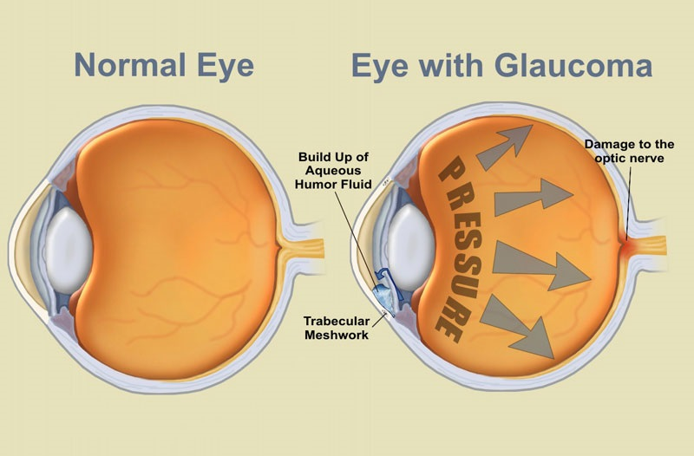
Glaucoma
One small study observed an improvement in vision in people with glaucoma who took 120 mg of ginkgo daily for an 8-week period. Some research also suggests that ginkgo may help people with macular degeneration keep their vision longer.
Notes:
.3 Tăng nhãn áp
Một nghiên cứu nhỏ đã quan sát sự cải thiện thị lực của những người bị bệnh tăng nhãn áp, những người dùng 120 mg bạch quả mỗi ngày trong khoảng thời gian 8 tuần

Slide 7
the dangers
To use ginkgo biloba safely, it is imperative to understand the risks posed by ginkgo biloba. Some of the risks and unwanted side effects caused by ginkgo biloba are as follows
Notes:
Và những nguy cơ
Để sử dụng ginkgo biloba một cách an toàn, nắm vững những nguy cơ do ginkgo biloba gây ra là một việc mang tính cấp thiết. Một số nguy cơ và tác dụng phụ không mong muốn do ginkgo biloba gây ra như sau:

Slide 8
Increased risk of bleeding
Ginkgo may increase the risk of bleeding and should be avoided by people with bleeding disorders or taking medications that may increase the risk of bleeding. Dosage adjustment may be necessary.
Notes:
Tăng nguy cơ chảy máu
Ginkgo có thể làm tăng nguy cơ chảy máu nên tránh dùng cho những người bị rối loạn chảy máu hoặc uống thuốc có thể làm tăng nguy cơ chảy máu. Điều chỉnh liều dùng có thể cần thiết.

Slide 9
Effects on blood glucose
Ginkgo may lower blood sugar. Caution should be exercised in people with diabetes or hypoglycemia and in people taking medications, herbs, or supplements that affect blood sugar.
Notes:
Ảnh hưởng đường (glucose) máu
Ginkgo có thể làm giảm lượng đường trong máu. Cần thận trọng ở những người bị bệnh đái tháo đường hay hạ đường huyết và ở những người dùng thuốc, thảo dược, chất bổ sung có ảnh hưởng đến lượng đường trong máu.

Slide 10
Affects some diseases
Use with caution in individuals with a history or risk of gastric or intestinal disorders, musculoskeletal disorders, nervous system disorders, psychiatric disorders, epilepsy or skin diseases. Use with caution in individuals at risk for Stevens-Johnson syndrome.
Notes:
Ảnh hưởng lên một số bệnh
Sử dụng thận trọng ở những người có tiền sử hoặc có nguy cơ bệnh lý dạ dày hoặc rối loạn đường ruột, rối loạn cơ xương, rối loạn hệ thần kinh, rối loạn tâm thần, động kinh hoặc bệnh lý da. Sử dụng thận trọng ở những người có nguy cơ bị hội chứng Stevens-Johnson.

Slide 11
an increased incidence of hepatocellular carcinoma and hepatoblastoma.
The National Toxicology Program conducted 2-year gavage studies on one Ginkgo biloba leaf extract and concluded that there was clear evidence of carcinogenic activity of this extract in mice based on an increased incidence of hepatocellular carcinoma and hepatoblastoma. Recently, Ginkgo biloba leaf extract has been classified as a possible human carcinogen (Group 2B) by the International Agency for Research on Cancer. This review presents updated information on the toxicological effects from experimental studies both in vitro and in vivo to human case reports (caused by ginkgo seeds or leaves), and also summarizes the negative results from relatively large clinical trials.
Notes:
các nghiên cứu sâu trong 2 năm đối với chiết xuất lá Bạch quả và kết luận rằng có bằng chứng rõ ràng về hoạt động gây ung thư của chiết xuất này ở chuột dựa trên tỷ lệ mắc ung thư biểu mô tế bào gan và u nguyên bào gan tăng lên

Slide 12
Potential effets of ginkgo (Ginkgo biloba, L.) on female reproduction
Ginkgo has been shown to affect female reproductive functions: it can affect ovarian folliculo- and oogenesis, embryogenesis, promote ovarian granulosa cell apoptosis, reduce their proliferation and the release of ovarian hormones.
Notes:
Ginkgo đã được chứng minh là có ảnh hưởng đến các chức năng sinh sản của phụ nữ: nó có thể ảnh hưởng đến nang trứng và quá trình tạo trứng, quá trình tạo phôi, thúc đẩy quá trình chết rụng của tế bào hạt buồng trứng, giảm sự sinh sôi nảy nở của chúng và giảm tiết hormone buồng trứng.

